Slide 1
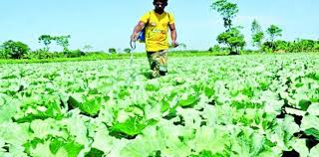
সবাইকে শুভেচ্ছা

Slide 2
পরিচিতি
জসীম উদ্দিন
সহকারি শিক্ষক (আইসিটি)
জয়সিদ্ধি উচ্চ বিদ্যালয়
ইটনা, কিশোরগঞ্জ।
E-mail: jasimuddin10682@gmail.com
আজকের পাঠ
শ্রেণীঃ- দশম
বিষয়ঃ- ব্যবসায় উদ্যোগ
অধ্যায়ঃ- তৃতীয়
সময়ঃ ৫০ মিনিট

Slide 3
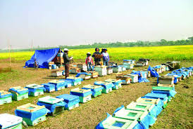
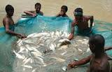
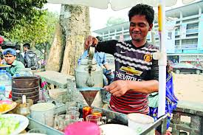
ছবিতে কী দেখা যাচ্ছে ?
হাঁস পালন
মৌমাছি চাষ
মৎস চাষ
আত্মকর্মসংস্থানমূলক কাজ

Slide 4
আত্মকর্মসংস্থান
আজকের পাঠ

Slide 5
শিখনফল
১। আত্মকর্মসংস্থানের ধা্রণা ব্যাখ্যা করতে পারবে।
২। আত্মকর্মসংস্থান ও উদ্যোগের মধ্যে সম্পর্ক ব্যাখ্যা করতে পারবে।
৩। আত্মকর্মসংস্থানের প্রয়োজনীয়তা বলতে পারবে।

Slide 6
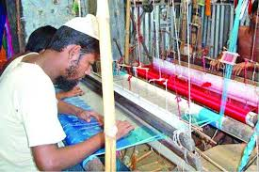
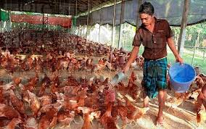
বৃহদায়তন ব্যবসায়
আত্মকর্মসংস্থানমূলক পেশা

Slide 7
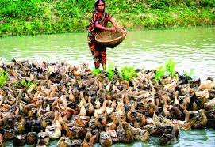
স্বাধীন পেশা
সামাজিক মর্যাদা বৃদ্ধি
আত্নকর্মসংস্থানের
প্রয়োজনীয়তা
গ্রামীণ অর্থনীতির উন্নয়ন
আয় বৃদ্ধির সম্ভাবনা অসীম
দেশপ্রেম জাগ্রত হয়
বেকারত্ন হ্রাস

Slide 8
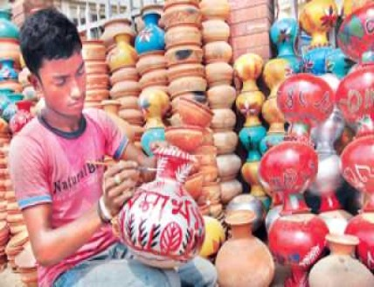
চাকুরি
ব্যবসায়
আত্মকর্মসংস্থান

Slide 9
একক কাজ
১। বাংলাদেশের অর্থনীতিতে আত্মকর্মসংস্থানের ভূমিকা আছে কি ?
পক্ষে অথবা বিপক্ষে তোমার মতামত দাও।

Slide 10
মূল্যায়নঃ ১। তোমার এলাকায় আছে এমন দুইটি আত্মকর্মসংস্থানমূলক পেশার নাম বল ? ২। উদ্যোক্তা কাকে বলে ? ৩। কর্মসংস্থান কত প্রকার ? ৪। দুইটি কর্মসংস্থানের নাম বল ?

Slide 11
বাড়ির কাজ
কোন কোন পেশাকে আত্মকর্মসংস্থানমূলক পেশা বলে তুমি মনে কর? তা কারণসহ ব্যাখ্যা কর ।

Slide 12
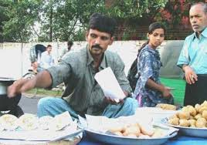
সবাইকে ধন্যবাদ

